Slide 1
Система управления больницей и анкетой
Добро пожаловать

Slide 2
Программный продукт
Предоставленное программное решение для облегчения работы персонала больницы имеет в себе:
Мобильное приложение
Веб-приложение
Десктопное приложение
Каждое решение имеет в себе все нужное для быстрой и удобной работы персонала

Slide 3
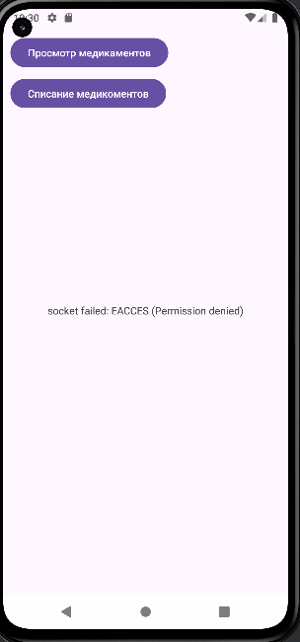
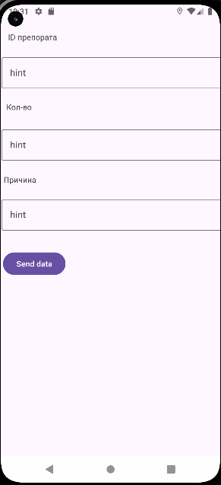
Мобильное приложение
.
Представляет собой приложение для телефона предоставляющее удобное управление медицинскими препаратами, перемещения их, списания и т.п.

Slide 4
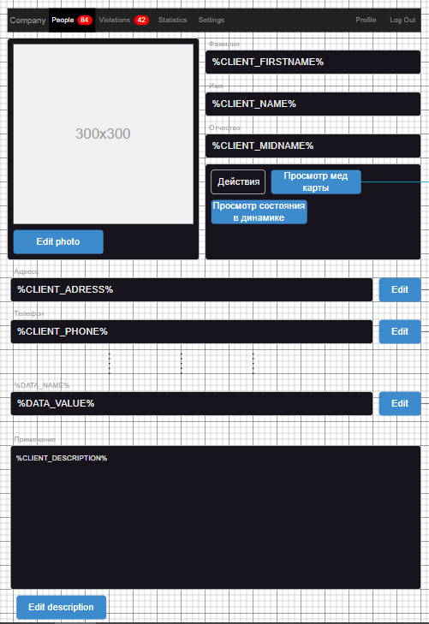
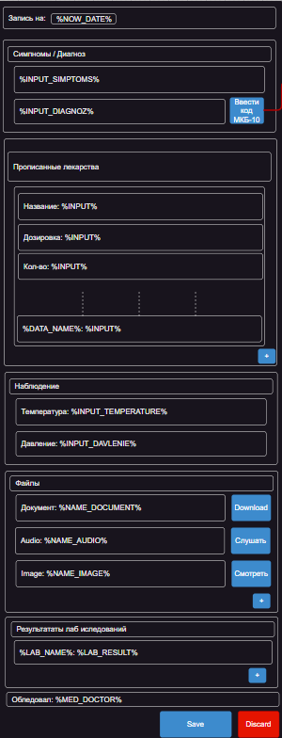
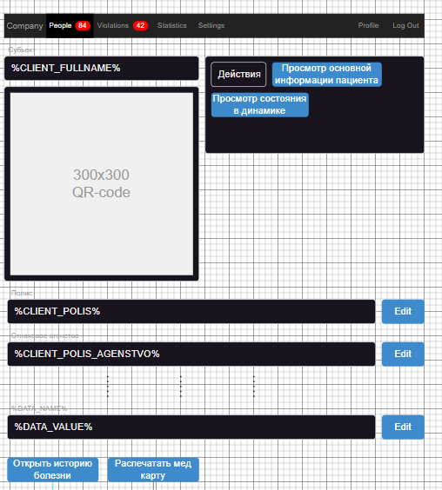
Десктопное приложение
Позволяет полный просмотр в удобном формате информацию о пациенте, запись истории о болезни с подробным описанием каждого пункта и запись на прием к врачу

Slide 5
ВЕБ ПРИЛОЖЕНИЕ
Главное достоинство данного решения. Оно вмещает в себе:
Удобное и простое перемещение пациентов в пределах стационара
Наблюдение за персоналом и пациентами на этаже
Просмотр и скачивание медицинской истории пациентов
Просмотр всей информации пациента
Удобное назначение на госпитализацию

Slide 6
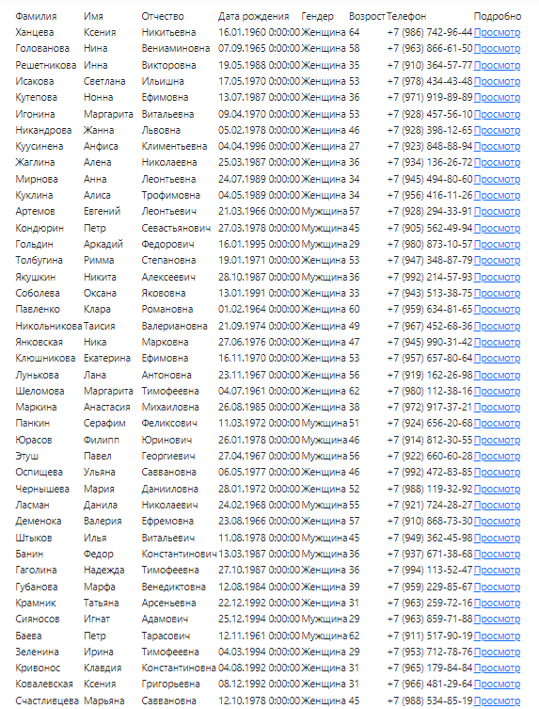
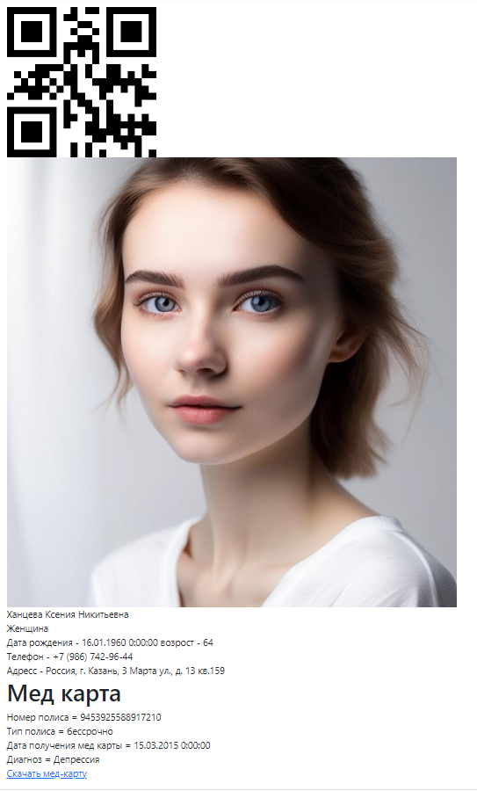
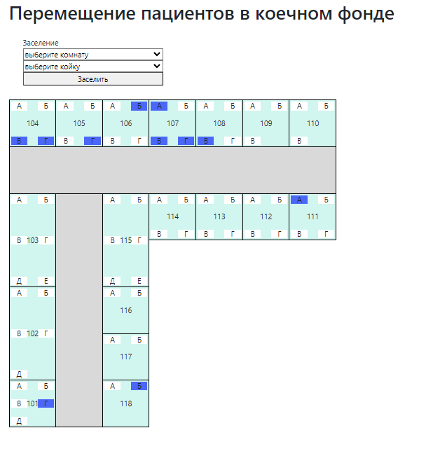
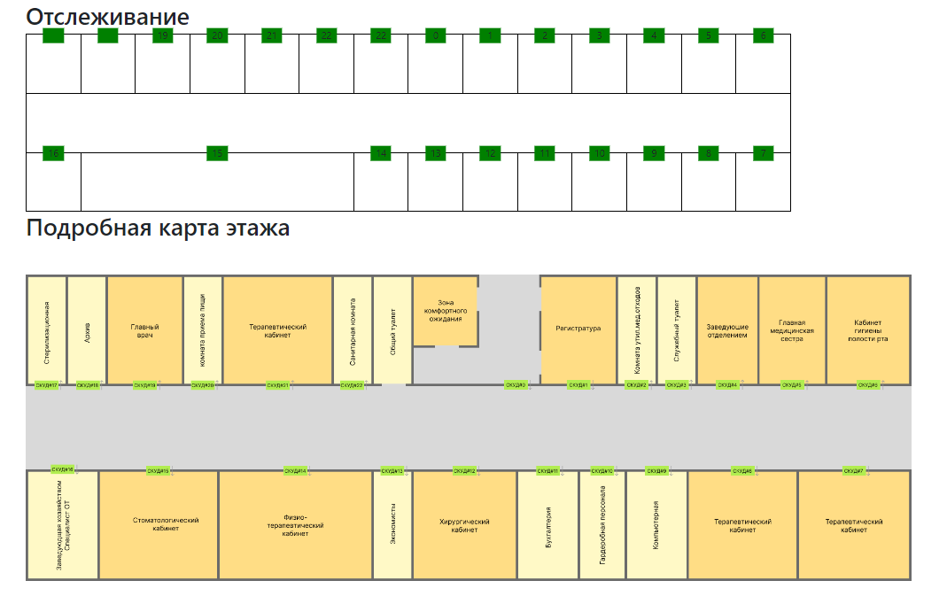
Веб приложение
Страница управления перемещением в пределах стационара
Страница наблюдения за персоналом и пациентами
Страница просмотра всех пациентов
Страница просмотра конкретного пациента

Slide 7
будущее
Так-же у нас есть идеи о дальнейшем развитии проекта
Работа с другими медицинскими учреждениями для удобного получения информации о истории болезней пациента
Работа клиентской базы для совместной работы с другими медицинскими учреждениями
Возможность составления заказа на получение мед препаратов в экстренном порядке

Slide 8
Спасибо за внимание
Будем ждать вас еще

